Slide 1
Module 1
Gebruik van vragen van leerkrachten en kinderen

Slide 2
Inleiding tot het CEYS project
(te gebruiken afhankelijk van de context)
Europees Erasmus+ project
Partners in België, Griekenland, Roemenië, VK
Vervolgproject op het Creative Little Scientists project http://www.creative-little-scientists.eu
Doelen
  Ontwikkelen van nascholing voor leerkrachten basisonderwijs met bijhorende materialen
  Bevorderen van het gebruik van creatieve benaderingen in het wetenschapsonderwijs in het kleuter- en lager onderwijs (tot acht jaar)
Notes:
The Creativity in Early Years Science project is a European Erasmus+ project with partner countries Greece, Romania, Belgium and the UK
As indicated – it aims to develop a European teacher professional development course and accompanying materials to promote the use of creative approaches in teaching science in preschool and early primary education (up to age of eight).
It is a continuation of the project Creative Little Scientists, an FP7 EU project, where curriculum design principles to foster inquiry and creativity in science education were designed.

Slide 3
Verbanden tussen onderzoekend leren in wetenschapsonderwijs en een creatieve aanpak
Onderzoekend leren in wetenschaps-onderwijs (Inquiry-based Science Education)
Creatieve aanleg
Zin voor initiatief
Motivatie
Vermogen om iets nieuws te bedenken
Verbanden leggen
Verbeelding
Nieuwsgierigheid
Samenwerkingsvaardigheden
Denkvaardigheden
(bv. Chappell et al 2008)
In vraag stellen
Ontwerpen en plannen van onderzoek
Bewijs verzamelen
Verbanden leggen
Bewijs verklaren
Communiceren van verklaringen
(bv. Minner et al 2010)
Uit Creative Little Scientists, 2012
Notes:
A key challenge for the Creative Little Scientists project was to define what we mean by creativity in science and mathematics. We often use the term ‘creativity’ in rather general terms – and it appears also in policy documents – but what exactly does that mean.
Drawing on a wide range of sources and discussions with stakeholders from the early years and science education communities we developed the following definitions that are a central feature of the project.

Slide 4
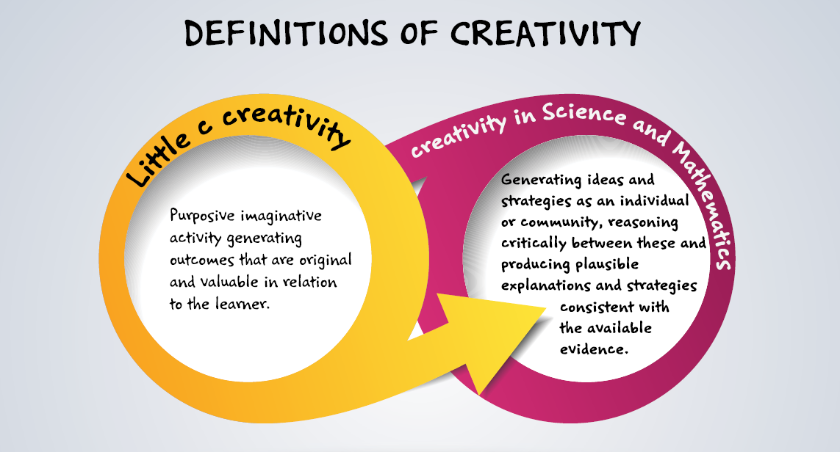
Conceptueel raamwerk
Creative Little Scientists (2014)

Slide 5
Synergiën tussen onderzoekend leren in wetenschapsonderwijs en een creatieve aanpak
Uit het conceptueel kader overgenomen binnen het CEYS-project (Creative Little Scientists, 2012)
Spel & verkenning
Motivatie & affectie
Dialoog & samenwerking
Probleemoplossend denken en eigenaarschap
Vragen stellen en nieuwsgierigheid
Reflectie en redeneren
Begeleiding en betrokkenheid (door de leerkracht)
Evaluatie om te leren

Slide 6
Motivering voor deze module
Centrale rol van vraagstelling binnen zowel de creatieve als de onderzoekende aanpak
Aantoonbare nieuwsgierigheid en veelvuldige vragen bij kinderen van van zeer jonge leeftijd
De zorg om dit op te volgen en verder op te bouwen in het onderwijs
Nood aan een ondersteunende context om ideeën en vragen te formuleren
Belang van het erkennen en waarderen van vragen van kinderen - zowel expliciet als impliciet door hun activiteiten, tekeningen en gedragingen
Uitdagingen bij het verderbouwen op de vragen van kinderen

Slide 7
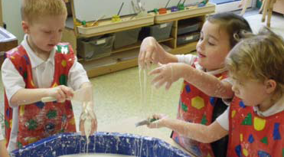
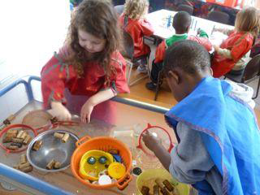
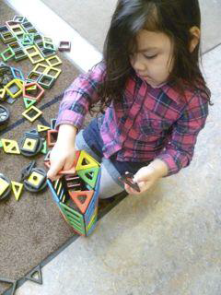
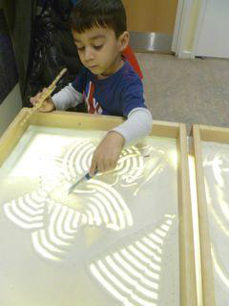
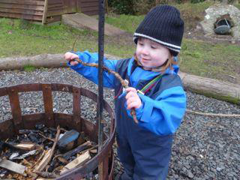
Verder bouwen op het spel van kinderen en hun verkenning van de wereld
om hen heen
Notes:
Here are some examples of child’s play and exploration – illustrate children’s capacities for sustained engagement and interest in their environment
Children’s questions are often not made explicit but
Watching carefully the direction of their activities may suggest their interests and questions

Slide 8
Doelen van de module
Deelnemers laten kennis maken met de rol van vragen door zowel kinderen als leerkrachten in onderzoekende en creatieve benaderingen voor wetenschapsonderwijs bij jonge kinderen.
Aanpakken delen voor het stimuleren en herkennen van en verder bouwen op vragen van kinderen.
Meer bewust zijn van de verschillende soorten vragen die leerkrachten kunnen stellen om de creativiteit en onafhankelijkheid van kinderen te stimuleren bij het ontwikkelen en evalueren van ideeën.

Slide 9
Verband met de inhoudelijke ontwerpprincipes en –resultaten 1
6 De lerarenopleiding moet vakdidactische kennis aanbieden om zo onderzoek (inquiry) en probleemoplossing te stimuleren in wetenschaps- en wiskundeonderwijs.
  6.3 Leerkrachten erkennen de sleutelrol van vragen en bestaande ideeën (zowel impliciet als expliciet) van kinderen over wetenschap en wiskunde
  6.4 Leerkrachten gebruiken verschillende strategieën voor het uitlokken van en voortbouwen op de vragen en ideeën van kinderen tijdens het onderzoeksproces (voor, tijdens en na de verkenning en het onderzoek).
Notes:
Information for facilitators for sharing with participants as appropriate.

Slide 10
Verband met de inhoudelijke ontwerpprincipes en –resultaten 2
10. De opleiding moet leerkrachten in staat stellen om de ideeën, theorieën en interesse voor wetenschap- en wiskundeonderwijs bij kinderen te herkennen en daarop verder te bouwen.
  10.1 Leerkrachten gebruiken verschillende strategieën om in te spelen op de ideeën, interesses en vragen van de kinderen
  10.2 Leerkrachten bouwen flexibiliteit in in hun planning om zo gebruik te maken van onverwachte gebeurtenissen, interesses en vragen van kinderen

Slide 11
Verband met de inhoudelijke ontwerpprincipes en –resultaten 3
11. De lerarenopleiding moet leerkrachten in staat stellen om effectief gebruik te maken van vragen van kinderen en deze te stimuleren om zo creativiteit en een onderzoekende houding te bevorderen
  11.1 Leerkrachten gebruiken verschillende vormen van vragen om zo op een passende manier creatieve leerresultaten bij wetenschappen en wiskunde te ondersteunen. In het bijzonder om reflecties en uitleg van kinderen aan te moedigen, hun onafhankelijkheid te bevorderen en hun onderzoekende aanpak (inquiry) te verbreden.
  11.2 Leerkrachten waarderen het potentieel van de vragen van kinderen waarderen en bouwen daarop verder om zo hun nieuwsgierigheid naar wetenschap en wiskunde te bevorderen. Leerkrachten kunnen ook het genereren van vragen ondersteunen en deze verder opvolgen, inclusief de vragen die onderzoekbaar zijn.

Slide 12
Module overzicht
Ervaringen over het stimuleren en voortbouwen op de ideeën en vragen van kinderen delen
Discussies over voorbeelden uit de klas – stimuleren van, herkennen en verder bouwen op ideeën
Analyse van de vragen van de leerkracht - kansen om denken bij de kinderen uit te lokken en creativiteit en onderzoek te bevorderen
Gevolgen voor planning - pedagogisch kader en pedagogische interacties
Reflecties over de workshop inhoud / proces – verbanden met eerdere sessies

Slide 13
Ervaringen delen over het stimuleren en voortbouwen op de ideeën en vragen van kinderen
Werk in 4 groepjes van 4/5
Welke aanpakken gebruik jij om ideeën en vragen van kinderen te stimuleren?
Welke uitdagingen kwam je tegen?
Individueel – Noteer antwoorden op aparte post-its en plaats ze op het vel papier op de tafel.
In groep – Kan je deze groeperen? – Zijn er gemeenschappelijke thema’s of verschillen?
Feedback met de hele groep.

Slide 14
Discussie van voorbeelden uit de klaspraktijk
Werk in groepjes van 4/5
2 voorbeelden uit de klaspraktijk bij elke groep - Focus op:
Voorbeelden van ideeën en vragen van kinderen – zowel impliciet als expliciet. Is de leeftijd van de kinderen van belang?
Hoe worden ideeën en vragen uitgelokt? Welke andere manieren ken je nog?
Hoe werken kinderen en / of leerkrachten verder op hun ideeën, vragen en theorieën?
Wat is de rol van de leerkracht in het voorbeeld? Welke vragen zou jij stellen?
Noteer de belangrijkste punten.
Notes:
Selected episodes BE Sandbox, GE Water Enquiry
Template UK EN Cars and Ramps 323-325, UK EN Sound 366-368

Slide 15
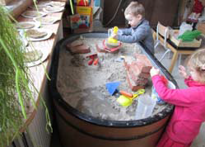
Zandtafel: Kinderen van 3 jaar Materialen in de zandtafel, inclusief echte stenen en gereedschap
Notes:
This first example is from Belgium - materials in the sandbox – linked to a theme about stones.

Slide 16
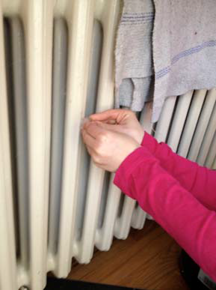
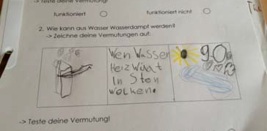
Wateronderzoek: kinderen van 6 jaar.
Plannen van experimenten die aantonen dat ijs en stoom beide uit water bestaan
Notes:
This second example is from Germany – the children were asked to plan their own experiments to prove that ice and steam both come from water - they were able to use any equipment they liked – and were asked to record their ideas on a scientists sheet.

Slide 17
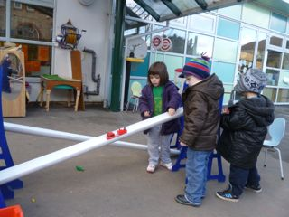
Auto’s en hellingen: kinderen van 3-4 jaar
Buitenonderzoek
Notes:
This example took place in the outdoor area outside the classroom.
Two ramps were set up alongside each other- two lengths of white guttering with blue ladder-like supports at each end with rungs, so that the height of each end of the guttering and therefore the slope of the ramp could be varied.
Alongside there was a box containing a range of vehicles of various sizes.
The activity was left out all afternoon for children to come and go and there was plenty of space and time for children to follow their own ideas and interests

Slide 18
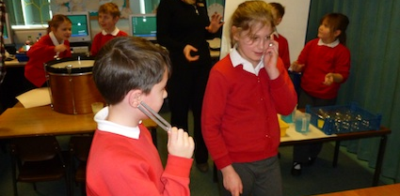
Geluid: Kinderen van 7-9 jaar
Manieren om geluid te maken
Notes:
The tables are set up with equipment for exploration: bass drum, snare drum and steel pan, each with a cup of rice; bottles and coloured water in a jug; trays, jugs, water and tuning forks; wind instruments; hollow tubes of different lengths; frog guiro; all tables have large paper and felt tip marker pens. The children had about 30 minutes to explore the resources on two tables and then had to find a way to represent on paper how sound is made.

Slide 19
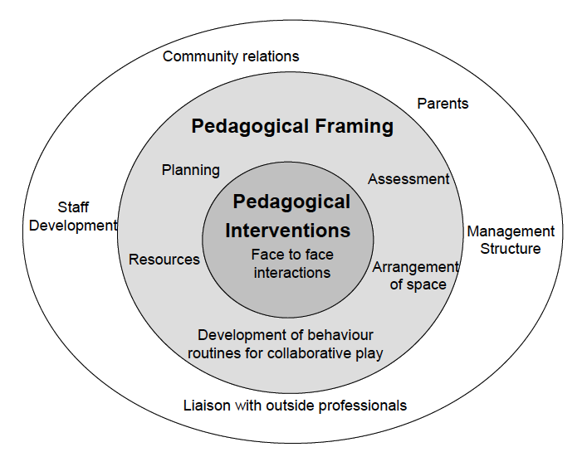
Reacties delen – Gevolgen voor planning?
(gekoppeld aan het pedagogisch model van Siraj-Blatchford) (2002))

Slide 20
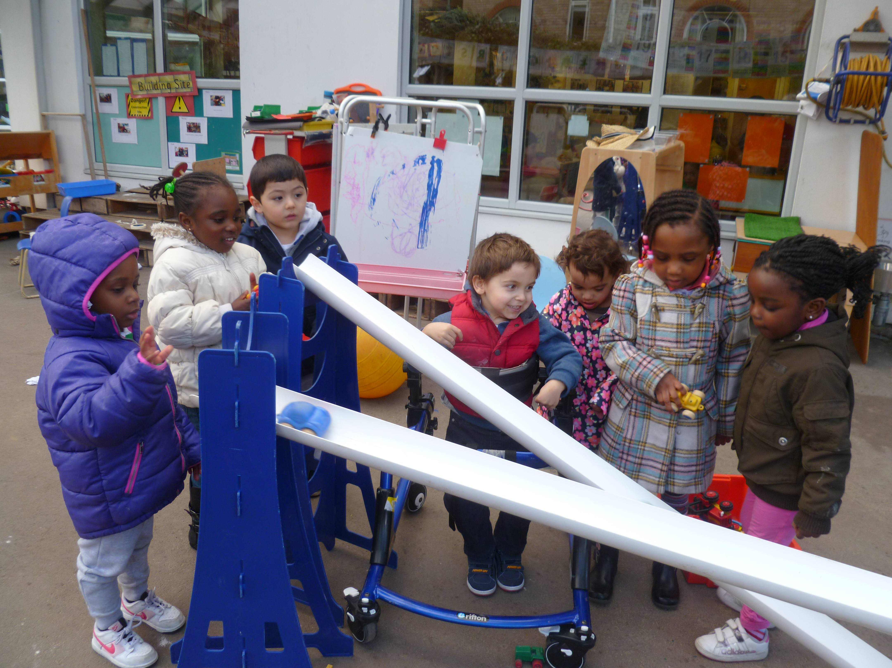
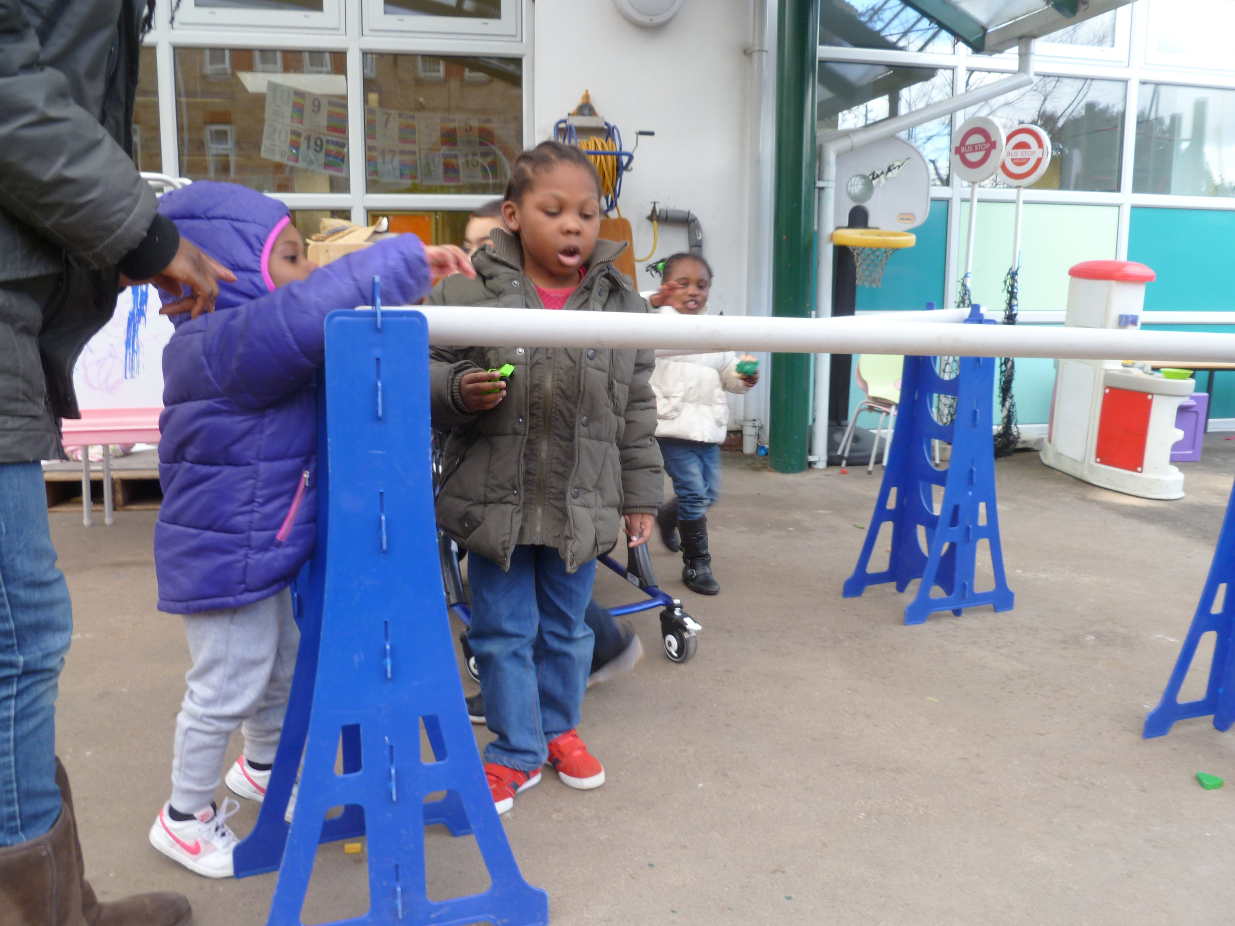
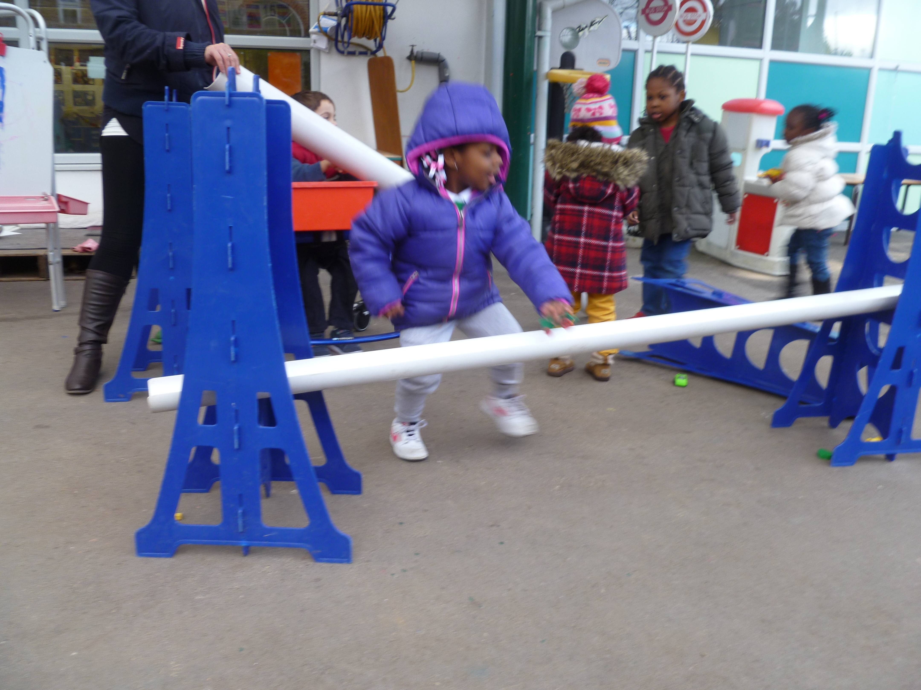
Inanna probeert verschillende hellingen
Welke zal er eerst beneden zijn?
Inanna: Dit is erg, erg traag
Deanna: Hoe kan je het sneller laten gaan?
Inanna: Ik heb het opgetild [demonstreert].
Deanna: Dat was snel!
Inanna: En wanneer ik het duw [illustreert met een gebaar].
Inanna: Ik wil dat de mijne eerst is.
Deanna: Wat zal je moeten doen?
Inanna: Duwen.
Notes:
Approaches developed by the adult and children together taken on independently by the children in growing groups - making comparisons
Within this one child’s independent investigation – direction again indicated by photographs
Adult encouraging her to articulate ideas
Potential for creativity above.

Slide 21
Hoe kunnen dergelijke aanpakken creativiteit bij het leren bevorderen ?
Zin voor initiatief
Motivatie
Vermogen om iets nieuws te bedenken
Verbanden leggen met wat ze leerden
Vermogen om wat ze geleerd hebben tijdens de les te verbinden met andere onderwerpen
Verbeelding
Nieuwsgierigheid
Samenwerkingsvaardigheden
Denkvaardigheden
(Elementen van een creatieve aanleg van het CLS conceptueel raamwerk)
Notes:
Can you offer any suggestions?
Take your recording sheet – annotate to indicate opportunities for fostering creativity in your example.
Brief feedback with whole group – opportunities within each episode – particular strengths/ aspects that need further encouragement
Display posters

Slide 22
Creativiteit bij wetenschap- en wiskundeonderwijs bij jonge kinderen
Creative Little Scientists (2014)

Slide 23
Verschillende soorten vragen
Waarom drijven eieren in zout water? Waarom kan je een voorwerp meerdere keren zien wanneer je het voor spiegels zet die in een hoek staan? Wat zorgt er voor dat je meer afbeeldingen ziet wanneer je de spiegel naar binnen verplaatst? | Waarom denk je dat eieren in zout water drijven? Wat denk je dat er gebeurt wanneer je de spiegels dichter bij elkaar brengt of verder van elkaar verwijdert? Hoe zou jij verklaren wat er gebeurt met de eieren in de verschillende soorten water? | Wat observeer je bij het ei in zout water en het ei in ongezouten water? Kan je voorspellen waar de spiegel moet staan om 4 munten te zien? Of 8 munten? Hoe zou je kunnen onderzoeken of er een verband is tussen de hoek van de spiegels en het aantal munten dat je ziet? | Wat denk je? Wat is er verschillend aan het water?
Vragen van de leerkracht met betrekking tot:
Drijvende eieren
Scharnierende spiegels
Wat denk je dat de vragen in elke kolom gemeen-schappelijk hebben?
Opmerking: deze materialen zijn vervaardigd door het INSTITUTE FOR INQUIRY
www.exploratorium.edu/ifi
Assessing for learning III Effective questioning (M8)
Notes:
This material is drawn from the workshop Assessing for learning III Effective Questioning produced by the Institute of Inquiry www.exploratorium.edu/ifi to be used as appropriate.
1st column: > What do you think these questions have in common?
(They ask for a single right answer about a particular science subject or phenomenon.)
> What is being asked of the students here?
Once you’ve taken a few responses, explain:
> These kinds of questions ask for an answer about a particular science subject—in this case, angled mirrors or floating and sinking eggs. These are “Subject-Centered questions.” They ask for answers that can be right or wrong.
2nd column: > What do you think these questions have in common?
(They ask for students’ own ideas, and any response that describes their ideas is considered a “right” answer.)
> What is being asked of the students here?
Once you’ve taken a few responses, explain:
These kinds of questions ask for what students think about a particular science subject. They can be called “person-centered,” and have no “wrong” answers because they ask for students to explain what they think.
3rd column: > What do you think these questions have in common?
(They ask students to do something that requires them to use one of their process skills.)
What is being asked of the students? Are they being asked for an idea that explains why something they noticed is happening, or are they being asked something else?
Once you’ve taken a few responses, explain:
These kinds of questions don’t really ask for students’ ideas directly, but allow you to collect evidence of their skills and can be useful in helping students test their ideas.
4th column: “Other,” explaining that not all questions will fit neatly into the other three categories.
> Of all the kinds of questions teachers can ask, the Person-Centered ones are the most useful for finding out students’ ideas. They ask students to explain what they think, rather than asking for correct answers or asking students to use their process skills. Person-Centered questions invite students to voice their ideas in a way that does not put pressure on them to be “right.”

Slide 24
Vragen groeperen
Onderwerp- specifiek | Gericht op persoonlijke ideeën | Gericht op procesvaardigheden | Andere

Slide 25
Analyse van de vragen van de leerkracht
Ideeën van kinderen laten verwoorden en het bevorderen van creativiteit en de onderzoekende aanpak
Welke types vragen worden gesteld door de leerkrachten (onderwerpgericht, procesgericht, gericht op persoonlijke ideeën, ander)?
Wat is de focus van de vragen van leerkracht?
Merk je na verloop van tijd een verandering?
Welke inzichten worden verkregen in de ideeën, vragen en strategieën van kinderen?
Hoe bouwt de leerkracht hierop verder? Of hoe kan de leraar hierop verder bouwen?
Notes:
Episodes GR Ice Balloons, PT Sun Distance
Templates GE Building Blocks (113-115) and UK EN Beebot (309-314)

Slide 26
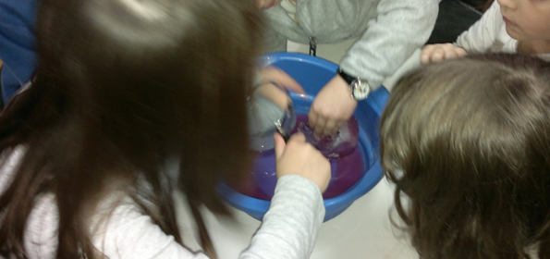
IJsballonnen: Kinderen van 5-6 jaar
Verkennen van ijs
Notes:
The episode was part of a series of lessons entitled “Winter”. It involved children in teams exploring the properties of ice using ice balloons and a variety of materials provided by the teacher (including syringes, paintbrushes, watercolours, dyes, bottle of vinegar and magnifying lenses) as well as other classroom materials selected by the children. The activity had been chosen by children on a previous day when they had brainstormed questions to explore.

Slide 27
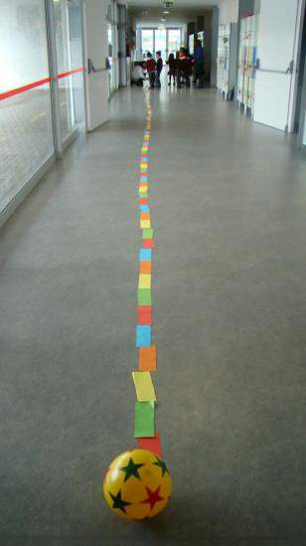
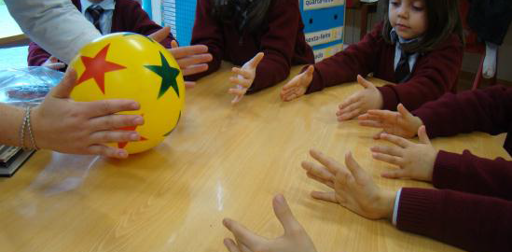
Afstand tot de zon:
Kinderen van 5 jaar
Notes:
First, in their classroom, they had a conversation with questions and hypotheses about the Sun’s size, the Earth’s size and the distance between them. Through dialogue between the teacher and the children, they gathered many facts about the Sun and its importance for life.
Then using a ball and a little piece of plasticine they began to explore the relative sizes and distances.

Slide 28
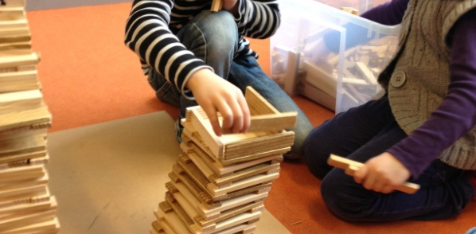
Bouwstenen: Kinderen van 5 jaar
Bouwen van de Toren van Pisa
Notes:
Inspired by photographs of real buildings on the wall, the children decided to build the “Leaning Tower of Pisa” using wooden building blocks. The teacher stood back and let the children take the lead. She encouraged the children to express themselves clearly and she valued their ideas.

Slide 29
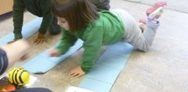
BeeBot: Kinderen van 3-4 jaar
Met de BeeBot naar de planeten
Notes:
This session involved children working with programmable floor robots called Bee-Bots. They are used widely in nursery and primary schools for introducing control, directional language and programming to young children. They are attractive and simple to use with buttons to press to make the Bee-Bot go forwards and backwards and to turn left and right through 90 degrees.
The Bee-Bot has a memory that can store up to 40 steps.
Each child had a Bee-Bot. Dawn, the teacher, had prepared cardboard pathways for each Bee-Bot marked out with four steps, each to a different planet – for example Moon, Mars Venus, or Neptune. The session was planned to allow time for children to familiarise themselves with the functions of the different Bee-Bot buttons and then apply their knowledge to making their Bee-Bots go to their planet and back. Children were free to participate as they wished, provided space was available.

Slide 30
Creëer een sfeer waar ideeën gedeeld worden
Voorzie voldoende tijd nadat je een vraag hebt gesteld.
Accepteer alle ideeën als evenwaardig, of ze nu wetenschappelijk correct zijn of niet.
Beschouw ideeën als 'onze' ideeën; Identificeer ze niet met individuele kinderen.
Wees een voorbeeld door geduldig, sympathiek, bemoedigend en eerlijk te zijn.
Opmerking: deze materialen zijn vervaardigd door het INSTITUTE FOR INQUIRY
www.exploratorium.edu/ifi
Assessing for learning III Effective questioning (M7)
Notes:
This material is drawn from the workshop Assessing for learning III Effective Questioning produced by the Institute of Inquiry www.exploratorium.edu/ifi to be used as appropriate.

Slide 31
Belangrijke inzichten
De manier waarop vragen worden gesteld, bepaalt wat er gebeurt als gevolg daarvan - of ze het inzicht van een kind tot gevolg hebben, leiden tot actie en gebruik van procesvaardigheden, of worden beantwoord door zich feiten te herinneren.
Vragen die kinderen uitnodigen om hun eigen ideeën uit te spreken zijn open en persoonlijk gericht.
Doordachte vragen vragen tijd voor doordachte antwoorden.
De reacties van de leerkracht op de antwoorden van de kinderen en de algemene sfeer van het klaslokaal, kunnen kinderen aanmoedigen om hun ideeën openlijk te uiten.
Opmerking: deze materialen zijn vervaardigd door het INSTITUTE FOR INQUIRY
www.exploratorium.edu/ifi
Assessing for learning III Effective questioning (M8)
Notes:
This material is drawn from the workshop Assessing for learning III Effective Questioning produced by the Institute of Inquiry www.exploratorium.edu/ifi to be used as appropriate.

Slide 32
Reflecties
Kijk in groep terug naar je oorspronkelijke post-its – kan je iets toevoegen? Voeg eventuele aanvullende opmerkingen of problemen toe in een andere kleur (pen / post-it).
Op welke manier hielpen de verschillende activiteiten in deze module jou om te reflecteren op de rol van vragen en vraagstelling bij wetenschapsonderwijs bij jonge kinderen?
Op welke manier hebben zij jou geholpen om na te denken over manieren om creativiteit te bevorderen bij wetenschapsonderwijs bij jonge kinderen?
In welke mate zijn de doelstellingen van de module bereikt?

Slide 33
Meer informatie
Creative Little Scientists
(FP7 EU project 2011 – 2014)
Ontwerpprincipes en voorbeeldmateriaal op basis van veldwerk
www.creative-little-scientists.eu
Creativity in Early Years Science Education
(Erasmus+ EU project 2014 – 2017)
Curriculummateriaal en trainingsmateriaal voor nascholing van leerkrachten om een creatieve aanpak bij wetenschapsonderwijs voor jonge kinderen te bevorderen
www.ceys‐project.eu

Slide 34

Bedankt!

Slide 35

Met dank aan
Creativity in Early Years Science EDUCATION (2014-2017) www.ceys-project.eu
© 2017 CREATIVITY IN EARLY YEARS SCIENCE EDUCATION Consortium
This work is licensed under the Creative Commons Attribution-NonCommercial-NoDerivatives 4.0 International License. To view a copy of this license, visit http://creativecommons.org/licenses/by-nc-nd/4.0/.

